Slide 1

Tiết: 1
TRI THỨC NGỮ VĂN
Giáo viên:……..
Notes:
Nguyễn Nhâm- 0981.713.891- 0366.698.459

Slide 2
KHỞI ĐỘNG
Notes:
Nguyễn Nhâm- 0981.713.891- 0366.698.459

Slide 3

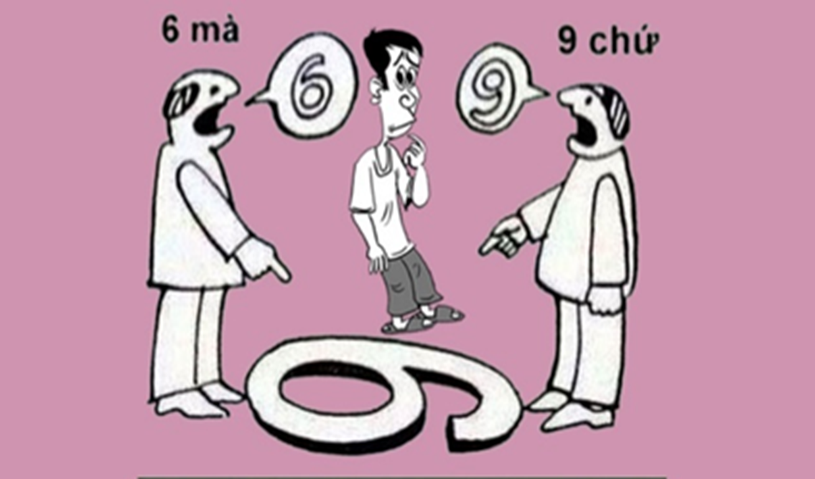

Khởi động
Số trong hình là số mấy?

Slide 4

Khởi động
Cuộc sống muôn màu muôn vẻ, chỉ cần đứng ở góc nhìn khác nhau thì mọi thứ sẽ thay đổi, thậm chí là đối nghịch nhau.

Slide 5
HÌNH THÀNH KIẾN THỨC
Notes:
Nguyễn Nhâm- 0981.713.891- 0366.698.459

Slide 6
I. Tìm hiểu giới thiệu bài học

Slide 7




Chủ đề của bài học là gì?
Dựa vào SGK và trả lời
Thể loại chính của chủ đề? Kể tên các văn bản trong chủ đề

Slide 8
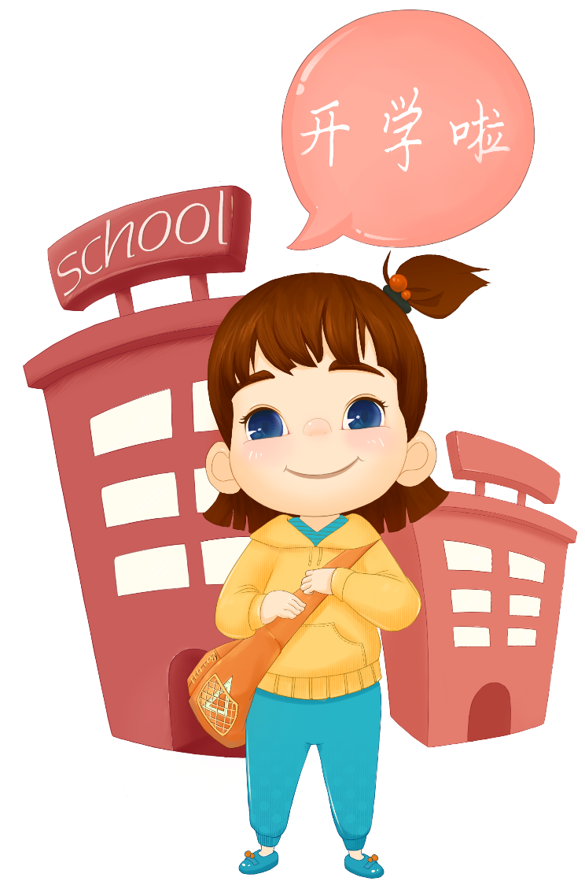
I. Tìm hiểu giới thiệu bài học
Chủ đề: “Những góc nhìn cuộc sống”.
Thể loại chính: văn nghị luận.
Chủ đề gồm 4 văn bản.

Slide 9
Các văn bản thuộc chủ đề
01
02
03
04
Học thầy, học bạn.
Góc nhìn.
Phải chăng chỉ có ngọt ngào mới làm nên hạnh phúc.
Bàn về nhân vật Thánh Gióng.

Slide 10
II. Tìm hiểu tri thức đọc hiểu

Slide 11
 | Ví dụ 1 | Ví dụ 2
 | Từ xưa đến nay, người dân ta luôn lấy lòng hiếu thảo làm gốc. Và con cháu đời sau cứ thế học tập, noi theo. Lòng hiếu thảo đối với ong bà, cha mẹ có nghĩa là tình cảm, thái độ kính trọng, tôn thờ, biết ơn ông bà, cha mẹ của mình. Lòng hiếu thảo thể hiện phẩm chất đạo đức tốt mà chúng ta cần có, là nghĩa vụ mà chúng ta phải làm. Nó còn là thước đo để đánh giá phẩm chất, đạo đức của con người. Mỗi chúng ta được sinh thành, nuôi dưỡng, giáo dục nên người đều là nhà công lao vất vả, to lớn của cha mẹ. Khi nhận về phải biết cho đi, đề đáp những công ơn, tình cảm cao đẹp đó một cách trọn vẹn nhất. | Vườn nhà tôi rất rộng nên ông nội trồng rất nhiều loại cây, trong số đó tôi thích nhất là cây vú sữa ở ngay đầu cổng. Đây là cây vú sữa duy nhất ở làng tôi vào thời điểm ấy- năm tôi học lớp ba, được ông tôi mang từ miền Nam về trồng khi ông giải ngũ. Vào cuối tháng năm, vú sữa bắt đầu chín bói, qua tháng sáu thì chín rộ cả cây. Nhìn cây lúc lỉu những trái xanh xanh, tím tím thật là vui mắt. Buổi trưa tôi thường trèo lên cây, hái những trái chín bỏ riêng vô một chiếc túi cho bố mẹ, ông bà, sau đó tôi sẽ ngồi ăn vú sữa ở trên cây. Ai đã từng trèo lên cây hái trái rồi ngồi trên cây ăn mới cảm nhận hết được độ tươi và hương thơm, vị ngọt của hoa trái vườn nhà. Bây giờ ông tôi đã mất, mỗi độ có trái chín bói, bố tôi đều hái vào đặt lên bàn thờ ông và không quên nhắc nhở chúng tôi phải biết hiếu thảo với ông bà, cha mẹ.
Nội dung của đoạn văn
Phương thức biểu đạt

Slide 12
 | Ví dụ 1 | Ví dụ 2
 | Từ xưa đến nay, người dân ta luôn lấy lòng hiếu thảo làm gốc. Và con cháu đời sau cứ thế học tập, noi theo. Lòng hiếu thảo đối với ong bà, cha mẹ có nghĩa là tình cảm, thái độ kính trọng, tôn thờ, biết ơn ông bà, cha mẹ của mình. Lòng hiếu thảo thể hiện phẩm chất đạo đức tốt mà chúng ta cần có, là nghĩa vụ mà chúng ta phải làm. Nó còn là thước đo để đánh giá phẩm chất, đạo đức của con người. Mỗi chúng ta được sinh thành, nuôi dưỡng, giáo dục nên người đều là nhà công lao vất vả, to lớn của cha mẹ. Khi nhận về phải biết cho đi, đề đáp những công ơn, tình cảm cao đẹp đó một cách trọn vẹn nhất. | Vườn nhà tôi rất rộng nên ông nội trồng rất nhiều loại cây, trong số đó tôi thích nhất là cây vú sữa ở ngay đầu cổng. Đây là cây vú sữa duy nhất ở làng tôi vào thời điểm ấy- năm tôi học lớp ba, được ông tôi mang từ miền Nam về trồng khi ông giải ngũ. Vào cuối tháng năm, vú sữa bắt đầu chín bói, qua tháng sáu thì chín rộ cả cây. Nhìn cây lúc lỉu những trái xanh xanh, tím tím thật là vui mắt. Buổi trưa tôi thường trèo lên cây, hái những trái chín bỏ riêng vô một chiếc túi cho bố mẹ, ông bà, sau đó tôi sẽ ngồi ăn vú sữa ở trên cây. Ai đã từng trèo lên cây hái trái rồi ngồi trên cây ăn mới cảm nhận hết được độ tươi và hương thơm, vị ngọt của hoa trái vườn nhà. Bây giờ ông tôi đã mất, mỗi độ có trái chín bói, bố tôi đều hái vào đặt lên bàn thờ ông và không quên nhắc nhở chúng tôi phải biết hiếu thảo với ông bà, cha mẹ.
Nội dung của đoạn văn | Bàn về lòng hiếu thảo của con cháu với ông bà, cha mẹ | Kể về một kỉ niệm thuở ấu thơ
Phương thức biểu đạt | Nghị luận | Tự sự

Slide 13
1. Khái niệm
Văn nghị luận
Loại văn bản có mục đích chính nhằm thuyết phục người đọc (người nghe về một vấn đề.
Gv phát PHT số 1 để học sinh phân tích ví dụ, từ đó rút ra khái niệm về văn nghị luận
Các dạng thường gặp: ý kiến trong cuộc họp, bài bình luận, xã luận…
Văn bản nghị luận gồm hai yếu tố.

Slide 14
Ý KIẾN
Cần thành lập câu lạc bộ đọc sách
cho học sinh
Lí lẽ 1
Câu lạc bộ đọc sách giúp
bổ trợ kiến thức cho các môn học trong nhà trường
Lí lẽ 2
Câu lạc bộ đọc sách giúp kết nối, chia sẻ đam mê đọc sách và lan tỏa văn hóa đọc
Lí lẽ 3
Câu lạc bộ đọc sách giúp
rèn luyện, phát triển các kĩ năng sống cần thiết
Bằng chứng
Các hoạt động thảo luận, giới thiệu những cuốn sách liên quan đến các bài học chính khóa sẽ củng cố và nâng cao kiến thức cho các bạn học sinh
Bằng chứng
Những hoạt động thường xuyên như: điểm sách, các cuộc thi viết cảm nhận sách, thiết kế bìa sách ,… sẽ khơi gợi, lan tỏa tình yêu đối với sách
Bằng chứng
Qua các hoạt động, các thành viên có thể hình thành và phát triển kĩ năng giao tiếp, kĩ năng tổ chức sự kiện,kĩ năng ứng dụng công nghệ thông tin,…

Slide 15
Các yếu tố của văn nghị luận
Lí lẽ 1
Lí lẽ 2
Lí lẽ 3
Bằng chứng
Bằng chứng
Bằng chứng

Slide 16
Lí lẽ.
Các yếu tố
Bằng chứng

Slide 17

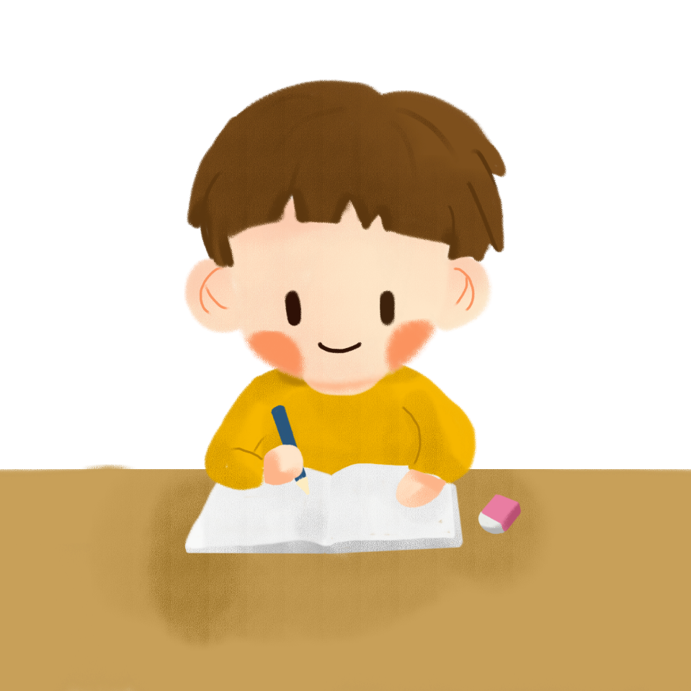

2. Các yếu tố cơ bản của văn nghị luận
Bằng chứng: những minh chứng làm rõ cho lí lẽ, có thể là nhân vật, sự kiện, số liệu và từ thực tế…
Lí lẽ: cơ sở cho ý kiến, quan điểm của người viết
Lí lẽ và dẫn chứng có mối liên hệ chặt chẽ với nhau.

Slide 18
LUYỆN TẬP

Slide 19

TỪ KHÓA BÍ ẨN
Từ khóa
1 | 2 | 3 | 4 | 5 | 6 | 7 | 8 | 9 | 10
2 | Y | S | G | M | L | Y | M | K | L
3 | U | L | B | A | Y | E | N | O | M
4 | S | U | K | C | L | B | H | P | H
5 | D | N | J | H | P | J | L | S | M
6 | N | O | I | C | O | S | A | C | H
7 | H | X | K | O | N | Q | L | D | V
8 | K | N | L | C | V | T | J | B | P
9 | O | I | M | H | C | U | H | M | L
10 | P | U | W | U | S | O | W | I | I
11 | Q | T | Q | N | H | Z | F | T | K
12 | W | R | Y | G | K | V | B | A | M
1 | 2 | 3 | 4 | 5 | 6 | 7 | 8 | 9 | 10
2 | Y | S | G | M | L | Y | M | K | L
3 | U | L | B | A | Y | E | N | O | M
4 | S | U | K | C | L | B | H | P | H
5 | D | N | J | H | P | J | L | S | M
6 | N | O | I | C | O | S | A | C | H
7 | H | X | K | O | N | Q | L | D | V
8 | K | N | L | C | V | T | J | B | P
9 | O | I | M | H | C | U | H | M | L
10 | P | U | W | U | S | O | W | I | I
11 | Q | T | Q | N | H | Z | F | T | K
12 | W | R | Y | G | K | V | B | A | M
Bài học

Slide 20
AI NHANH HƠN

Slide 21

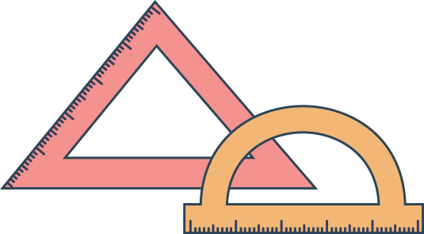



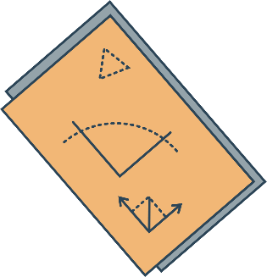

Câu 1. Chủ đề bài học là
A. Điểm tựa tinh thần.
B. Gia đình yêu thương.
C. Những góc nhìn cuộc sống.
D. Sẻ chia, yêu thương.

Slide 22
Câu 2. Điền từ còn thiếu vào chỗ trống: “Văn nghị luận là loại văn bản chủ yếu dùng để …… thuyết phục người đọc (người nghe) về một vấn đề.
A. thuyết trình
B. thuyết phục
C. giải thích
D. phân tích

Slide 23
Câu 3. Thể loại chính của chủ đề là
A. Văn nghị luận.
B. Văn miêu tả.
C. Văn tự sự.
D. Cả B và C đúng.

Slide 24
Câu 4. Trong văn nghị luận, để có sức thuyết phục thì người viết (người nói) cần sử dụng
A. Lí lẽ
B. Dẫn chứng
C. Lời lẽ
D. Lí lẽ, dẫn chứng

Slide 25
Câu 5. Điền từ còn thiếu vào chỗ trống: “……. Là những lời diễn giải có lí mà người viết (người nói) đưa ra để khẳng định ý kiến của mình.”
A. Lập luận
B. Lí lẽ
C. Dẫn chứng
D. Vấn đề nghị luận

Slide 26
Câu 6. Điền từ còn thiếu vào chỗ trống: “Bằng chứng là những ví dụ được lấy từ ……... hoặc từ các nguồn để chứng minh cho lí lẽ.”
A. sách vở
B. trên mạng xã hội
C. thực tế đời sống
D. Tất cả đều sai.

Slide 27
Câu 7. Văn bản nghị luận bao gồm mấy yếu tố cơ bản
A. 1
B. 2
C. 3
D. 4

Slide 28
Câu 8. Nhận định nào phù hợp với văn nghị luận
A. Trình bày ý kiến về một vấn đề.
B. Bộc lộ tình cảm, cảm xúc.
C. Trình bày lại một sự việc.
D. Tất cả đều sai.

Slide 29
VẬN DỤNG

Slide 30


Luyện tập
Hoàn thiện phiếu học tập số 2.

Slide 31
Ý KIẾN
Cần chuẩn bị bài trước khi đến lớp
Lí lẽ 1
…
Lí lẽ 2
…
Lí lẽ 3
…
Bằng chứng
…
Bằng chứng
…
Bằng chứng
…

Slide 32
HƯỚNG DẪN TỰ HỌC
* Bài cũ: làm bài tập.
* Sưu tầm: các văn bản nghị luận.
* Bài mới: soạn bài “Học thầy, học bạn”

Slide 33
CHÚC CÁC EM HỌC TỐT!
Notes:
Nguyễn Nhâm- 0981.713.891- 0366.698.459

